Slide 1
第二章 词法分析

Slide 2
词法分析
词法分析的任务：从左至右逐个字符地对源程序进行扫描，产生一个个单词符号（token）。
词法分析器(Lexical Analyzer) 又称扫描器(Scanner)：执行词法分析的程序。
词法扫描器输入的是源代码，本质是字符串。
输出的是单词符号串。

Slide 3
程序源代码中可能出现的语法元素
关键字：如 while，if， int…
标识符——表示各种名字：如变量名、数组名、标号名、过程名、函数名等等。
常数：各种类型的常数
运算符：+，-，*，/，括号…
界符：逗号，分号，冒号…
空白符：空格、制表符、换行符…
注释。

Slide 4
剔除空白和注释
大部分语言都允许词法单元之间出现任意数量的空白。空白除了分隔的含义对后续语法分析没有作用，可以考虑在词法扫描阶段剔除它们。
注释本身不是有用的编译信息，但都有固定的格式，因此也可以考虑在词法扫描阶段去除。

Slide 5
预读
在词法扫描器的处理过程中需要预读一些字符来进行单词记号的判断。
例如：在C语言中如果当前读取的字符是>，那么并不能确定该输出的单词记号就是>，因为如果下一个记号是=那么应该输出>=，如果下一个记号是3，那么输出>，但是词法扫描器就多读了一个字符。
通用的做法是使用输入缓冲区。词法扫描器可以从缓冲区取出字符，也可以把字符放回去。

Slide 6
词法扫描器的结构
count+
输入
+;
+
扫描器
扫描缓冲区
=51;
3
12
单词记号

Slide 7
单词记号的表示形式
常见的单词符号的表示形式:
（单词种别，单词自身的值）
单词种别通常用整数编码表示（枚举）。
若一个种别只有一个单词符号，则种别编码就代表该单词符号。
一般关键字、运算符和界符都是一符一种。

Slide 8
单词记号的表示形式
若一个种别有多个单词符号，则对于每个单词符号，给出种别编码和自身的值。
标识符单列一种；标识符自身的值表示成按机器字节划分的内部码。
常数按类型（整、实、布尔等等）分种；常数的值则表示成标准的二进制形式。

Slide 9
词法扫描结果示例
while (i>=j+15) i--;
输出单词记号串：
< while, - > < (, - >
< id, i > < >=, - >
< id, j > < +, - >
< num, 15 > < ), - >
< id, i > < --, - >
< ;, - >

Slide 10
相关数据结构示例
typedef enum{IF, THEN, ELSE, PLUS, MINUS, NUM,
ID,…}TokenType;
typedef struct
{
TokenType tokenval;
union
{
char * stringval;
int numval;
} attribute;
} TokenRecord;

Slide 11
词法分析器作为一个独立子程序
词法分析是作为一个独立的阶段，是否应当将其处理为一遍呢？
作为独立阶段的优点：结构简洁、清晰和条理化，有利于集中考虑词法分析一些枝节问题。
不作为一遍的优点：将其处理为一个子程序，减少资源开销。

Slide 12
词法分析器作为一个接口被语法分析调用
单词符号
源程序
词法分
析器
语法分
析器
...
取下一单词
符号表

Slide 13

单选题
1分
词法扫描阶段不用处理空白和注释因为他们不是有意义的语法单元
A
对
B
错
提交

Slide 14
主观题
10分
词法扫描器什么情况下需要还字符回缓冲区？请举例说明。
正常使用主观题需2.0以上版本雨课堂
作答

Slide 15
需要输出的单词记号
关键字识别: 程序语言规定的保留字
标识符识别: 记录标识符的字符串。
常数识别: 识别出算术常数并将其转变为二进制内码表示。
算符和界符的识别：记录类别，主要涉及把多个字符复合而成的算符和界符拼合成一个单一单词符号。:=， ++，--，>=。

Slide 16
最长子串原则
在涉及到标识符和算符的结束判定时通常采用最长子串原则。
思考：扫描串int sum1 = 3;你为什么认为sum1是一个标识符？为什么不是s？su？sum？
思考：扫描串a++；你为什么认为++是一个自增运算符而不是两个加法运算符？
当输入串的多个前缀与一个或多个模式匹配时， 总是选择最长的前缀进行匹配。

Slide 17
几点说明
所有关键字都是保留字;用户不能用它们作自己的标识符
关键字作为特殊的标识符来处理;不用特殊的状态图来识别，只要查保留字表。
如果关键字、标识符和常数(或标号)之间没有确定的运算符或界符作间隔，则必须使用一个空白符作间隔。例如：
DO99K=1,10
要写成 DO 99 K=1,10

Slide 18
单选题
1分
C语言语句a+++++++=1;在词法扫描后能识别的单词的个数是( )
A
11
B
10
C
8
D
7
提交

Slide 19
主观题
10分
词法扫描中，关键字一般如何处理？
正常使用主观题需2.0以上版本雨课堂
作答

Slide 20
语言上的运算
字母表∑是一个有穷符号集合
符号：字母、数字、 标点符号、 …
例：
二进制字母表： { 0, 1 }
有限字母表： { a, b, c }
ASCII字符集

Slide 21
字
字母表中每一个元素称为一个字符
字母表上的字(也叫字符串)是指由字母表中的字符所构成的一个有穷序列
不包含任何字符的序列称为空字，记为ε
用∑*表示∑上的所有字的全集，包含空字ε
例如: ∑ = {a， b}，则
∑* = {ε, a, b, aa, ab, ba, bb, aaa,...}

Slide 22
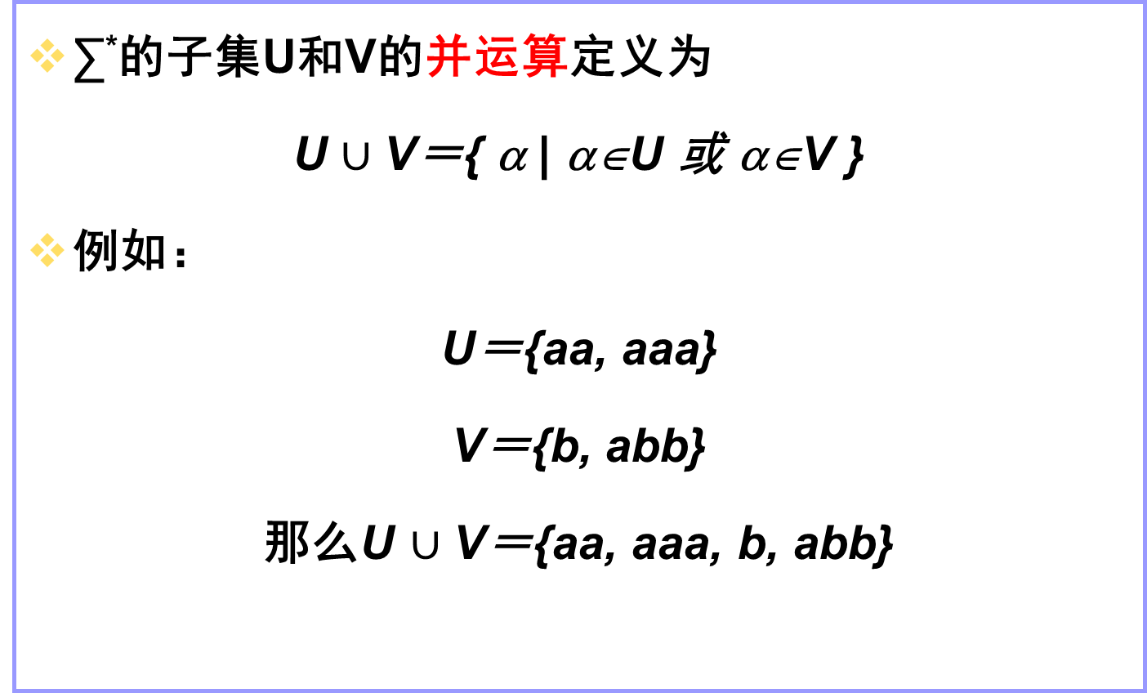
语言上的运算
∑*的子集U和V的并运算定义为
U $∪$V＝{ α | α∈U 或 α∈V }
例如：
U＝{aa, aaa}
V＝{b, abb}
那么U $∪$V＝{aa, aaa, b, abb}

Slide 23
语言上的运算
∑*的子集U和V的连接（积）定义为
UV＝{ αβ | α∈U & β∈V }
例如：
U = {0, 1}
V = {a, b}
那么UV = {0a, 0b, 1a, 1b}

Slide 24
语言上的运算
V自身的n次积记为 V^{n}=VV…V。规定V⁰={ε}，令 V*=V⁰∪V¹∪V²∪V³∪… ，称V*是V的闭包;记 V＋＝VV* ，称V⁺是V的正闭包。
例如： V = {0, 1}
则V³ ={000, 001, 010, 011, 100, 101, 110, 111}
V^{n}就是字母表上的长度为n的符号串构成的集合。

Slide 25
语言上的运算
V*就是字母表上的所有字的全集合。
例如：V = {a, b, c, d}
那么V* = {ε, a, b, c, d, aa, ab, ac, ad, ba, bb, bc, bd, aaa, aab, aac, aadbcd, abbaaaabc, …}
V⁺ = {a, b, c, d, aa, ab, ac, ad, ba, bb, bc, bd, aaa, aab, aac, aadbcd, abbaaaabc, …}

Slide 26
练习
如果字母表V={0, 1, 2},请写出V+和V*。

Slide 27

练习
例：令L表示字母的集合{A,B,…,Z,a,b,…,z}，令D表示数字的集合{0,1,…,9}，下面是一些从L和D构造的新语言，试着写出语言集合：
L $∪$ D
LD
L⁴
L*
L(L $∪$ D)*
D⁺
{A,B,…,Z,a,b,…,z, 0,1,…,9}
一个字母后面跟一个数字构成的所有的串
任意字母构成的长度为4的所有的串
任意字母构成的任意长度的所有的串
以字母开头的字母和数字组成的所有的串
任意数字组成的所有非空串

Slide 28
正则表达式和正则集
正则表达式(Regular Expression， RE )是一种用来描述正则语言的更紧凑的数学表示方法。
一个字集合是正则集当且仅当它能用正则式表示。
一个正则表达式能表示的正则集称为它能描述的语言。
编程语言的词法基本上都可以用正则表达式描述。

Slide 29
正则表达式和正则集
正则式和正则集的递归定义：
对给定的字母表Σ
1)ε 和∅都是Σ上的正则式，它们所表示的正则集为{ε}和∅;
2) 任何a∈Σ ，a是Σ上的正则式，它所表示的正则集为{a} ;

Slide 30
3) 假定e₁和e₂都是Σ上的正则式，它们所表示的正则集为L(e₁)和L(e₂)，则
(e₁|e₂)为正则式，表示的正则集为L(e₁)∪L(e₂)
(e₁.e₂)为正则式，表示的正则集为L(e₁)L(e₂)
(e₁)*为正则式，表示的正则集为(L(e₁))*
仅由有限次使用上述三步骤而定义的表达式才是Σ上的正则式，仅由这些正则式表示的字集才是Σ上的正则集。

Slide 31
正则运算的优先级
闭包运算优先级最高
连接运算次之
选择运算优先级最低
括号可以改变优先级顺序
元字符： ε ∅ | ( ) *

Slide 32
正则运算
令 ∑ = {a, b}，则
L(a|b) = L(a)∪L(b) ={a}∪{b} = {a, b}
L((a|b)(a|b)) = L(a|b) L(a|b)={a, b}{a, b}= { aa, ab, ba, bb }
L(a*) = (L(a))*= {a}*= { ε, a, aa, aaa, . . . }
L((a|b)*) = (L(a|b))* = {a, b}*= { ε, a, b, aa, ab, ba, bb, aaa, . . .}
L(a|a*b) = { a, b, ab, aab, aaab, . . .}

Slide 33
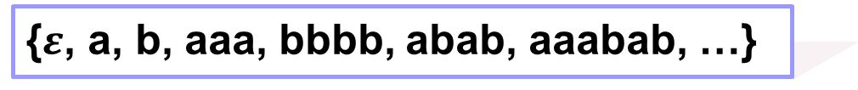
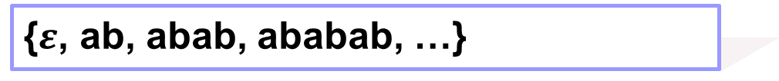
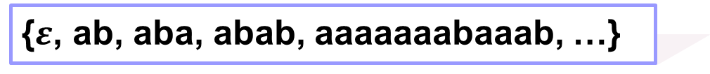
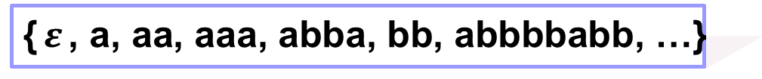
请写出下面正则表达式定义的语言：
(a|b)c
(a|b)(a|b)
(ab)*
a|ab*
(a|b)*
(a|bb)*
(ab|a)*
{ac, bc}
{aa, ab, ba, bb}
{$ε$, ab, abab, ababab, …}
{a, ab, abb, abbb, …}
{$ε$, a, b, aaa, bbbb, abab, aaabab, …}
{$ε$, a, aa, aaa, abba, bb, abbbbabb, …}
{$ε$, ab, aba, abab, aaaaaaabaaab, …}

Slide 34
正则表达式的等价
若两个正则式所表示的正则集相同，则称这两个正则式等价。如
b(ab)*=(ba)*b (a*b*)*=(a|b)*
L(b(ab)*)
= L(b)L((ab)*)
= L(b) (L(ab))*
= L(b) (L(a)L(b))*
={b} {ab}*
= {b} {ε, ab, abab, …}
= {b, bab, babab, …}
L( (ba)*b)
= L((ba)*) L(b)
= (L(ba))*L(b)
= (L(b)L(a))* L(b)
= {ba}* {b}
= {ε, ba, baba, …} {b}
= {b, bab, babab, …}
∵ L(b(ab)*)= L( (ba)*b) ∴b(ab)*=(ba)*b

Slide 35
运算定律
L(e₁|e₂)
= L(e₁ ) ∪ L(e₂)
= L(e₂ ) ∪ L(e₁)
= L(e₂|e₁)
对正则式，下列等价成立：
e₁|e₂ = e₂|e₁ 交换律
e₁ |(e₂|e₃) = (e₁|e₂)|e₃ 结合律
e₁(e₂e₃) = (e₁e₂)e₃ 结合律
e₁(e₂|e₃) = e₁e₂|e₁e₃ 分配律
(e₂|e₃)e₁ = e₂e₁|e₃ e₁ 分配律
eε = ε e = e e₁e₂ <> e₂ e₁

Slide 36
单选题
1分
一个语言只能用一个正则表达式来表示。
A
对
B
错
提交

Slide 37
多选题
1分
下面的正则表达式中，哪些表示的语言是一样的？
A
a*b*
B
(a|b)*
C
(ab)*
D
(a*|b*)*
E
（ab|a|b）*
F
ab*
G
a*|b*
提交

Slide 38
练习
练习：下面几个正则表达式是否一样？
a|b*
(a|b)*
a*|b*

Slide 39
从自然语言到正则表达式
例1: ∑={ a,b,c}
写出只包含一个b的字符串的正则表达式。
思考：这个串里面除了b还有什么？
a和c构成的任意串怎么表示？
b的出现位置有没有要求？
(a|c)*b(a|c)*

Slide 40
从自然语言到正则表达式
例 2: ∑={ a,b,c}
写出最多包含一个b的串的正则表达式.
思考：和上一例的区别？(只包含一个b的串)
最多包含一个b的串=只包含一个b的串+没有b的串
(a|c)*|(a|c)*b(a|c)*
(a|c)*(b|ε)(a|c)*
同一个语言可以用多个正则表达式表示

Slide 41
从自然语言到正则表达式
例 3: ∑={ a,b}
写出一个b前后有同样数量a的字符串的正则表达式.
S = {b, aba, aabaa,aaabaaa,……}
= { a^{n}ba^{n} | n>=0}
这样的字符串无法用正则表达式表示，因为它不是一个正则文法。

Slide 42
从自然语言到正则表达式
例 4: ∑={ a,b,c}
写出一个任何两个b都不相邻的字符串的正则表达式.
还记不记得(ab|a)*表示的语言是什么？
(a | c | ba | bc)* 对不对？
(a | c | ba | bc)* (b |ε)
(b |ε) (a | c | ab| cb )*
(not b |b not b)*(b|ε) not b = a|c

Slide 43
从自然语言到正则表达式
例 5:
∑={ a,b,c}
((b|c)* a(b|c)*a)* (b|c)*
请给出上述正则表达式的自然语言描述。
(b|c)*表示什么？
(nota* a nota* a)* nota*
a总是成对出现的字符串。

Slide 44
正则表达式的扩展
一个或多个重复
r+
字母表里面任意一个字母
.*b.*
可选字母的范围里的一个字母
[0-9], [a-zA-Z]
非可选范围内的一个字母
∼(a|b|c) [^abc] in Lex
可选，零个或者一个
r?

Slide 45
给正则表达式命名
为了方便表示，有时我们会给某些正则表达式命名，并在之后引用它。
digit = 0|1|2|3|4……|9
(0|1|2|3……|9)(0|1|2|3……|9)*
digit digit*

Slide 46
某个程序语言词法的正则表达式
数字
nat = [0-9]+
signedNat = (+|-)?nat
number = signedNat(“．”nat)? (E signedNat)?
标识符
reserved = if | while | do |………
letter = [a-z A-Z]
digit = [0-9]
identifier = letter(letter|digit)*

Slide 47
从自然语言到正则表达式
从自然语言到正则表达式的一般方法：
按组成分情况
每一类单独写表达式
把各类情况用选择运算连接

Slide 48
练习
1.以01结尾的0、1串
2.能被5整除的十进制无符号整数串
3.不含子串abb 的由a、b组成的字符串
4.含有子串010的所有0、1串
5.每个1后面都有一个0的0、1串
(0|1)*01
[1-9][0-9]*(0|5)
0|5|[1-9][0-9]*(0|5)
(ab|a)*
b*(ab|a)*
(0|1)*010(0|1)*
(0|10)*

